Slide 1
BTS CIEL - OPTION IR
Année 2025-2026
Projet SGI3D
Supervision et Gestion d'Imprimantes 3D
Partie Commune
En partenariat avec :
Le Campus Caraïbéen des Arts
Lycée Joseph GAILLARD

Slide 2
Sommaire
01
04
Présentation du projet
Planification du projet
02
• Diagramme de GANTT
Cahier des charges
• Espace collaboratif : Trello
03
• Cahier de recette
Modélisation du projet
• Glossaire
• Diagramme de contexte
• Diagrammes de cas d'utilisations
• Diagramme de déploiement
Projet SGI3D
Système de supervision pour imprimantes 3D
avec détection d'incidents

Slide 3
SECTION 01
Présentation
Projet SGI3D

Slide 4
Contexte et Objectifs
📍 Contexte
Projet BTS CIEL IR en partenariat avec le Campus Caraïbéen des Arts pour la création d'un FABLAB
🎯 Objectifs
Créer un système centralisé pour contrôler, surveiller et sécuriser plusieurs imprimantes 3D
🔧 Contrôle à distance des imprimantes
📹 Surveillance vidéo en temps réel
🔥 Détection de fumée et alertes
⚡ Continuité en cas de coupure électrique
👥 Gestion des utilisateurs et droits d'accès
📱 Accès web et mobile

Slide 5
Cahier des charges
Fonctionnalités
• Gestion des impressions 3D
• Surveillance vidéo
• Détection de fumée
• Notifications automatiques
• Gestion des fichiers STL
• Historique des événements
Contraintes
• Budget max : 1000€
• Logiciels libres
• Basse consommation
• Compatible Windows/Linux
• Interface responsive
• Multi-imprimantes
Utilisateurs
Administrateur
• Gestion complète
Collaborateur
• Lancer impressions
Étudiant
• Consultation état

Slide 6
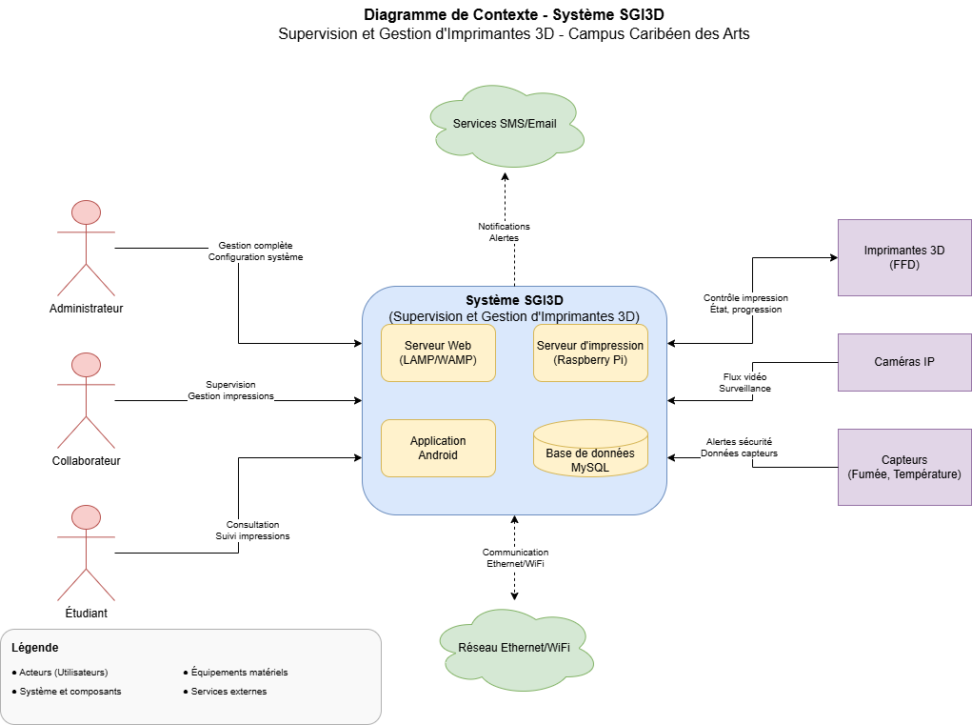
Diagramme de Contexte

Slide 7
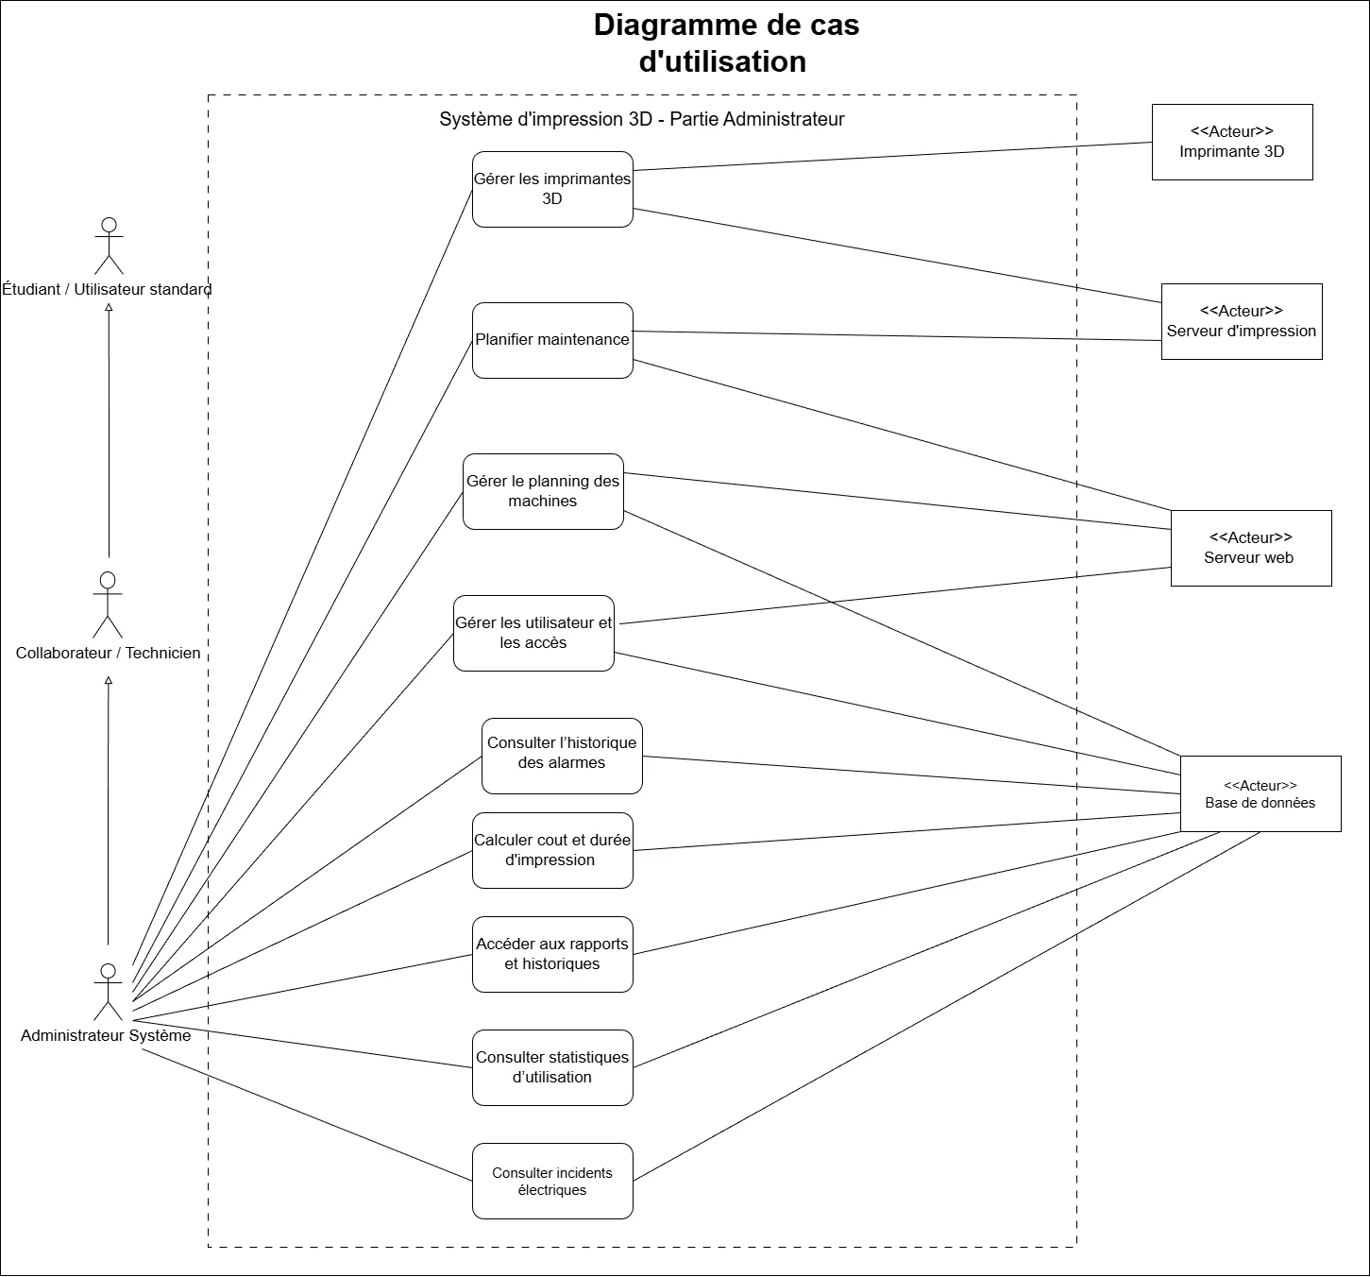
Cas d'utilisation - Administrateur

Slide 8
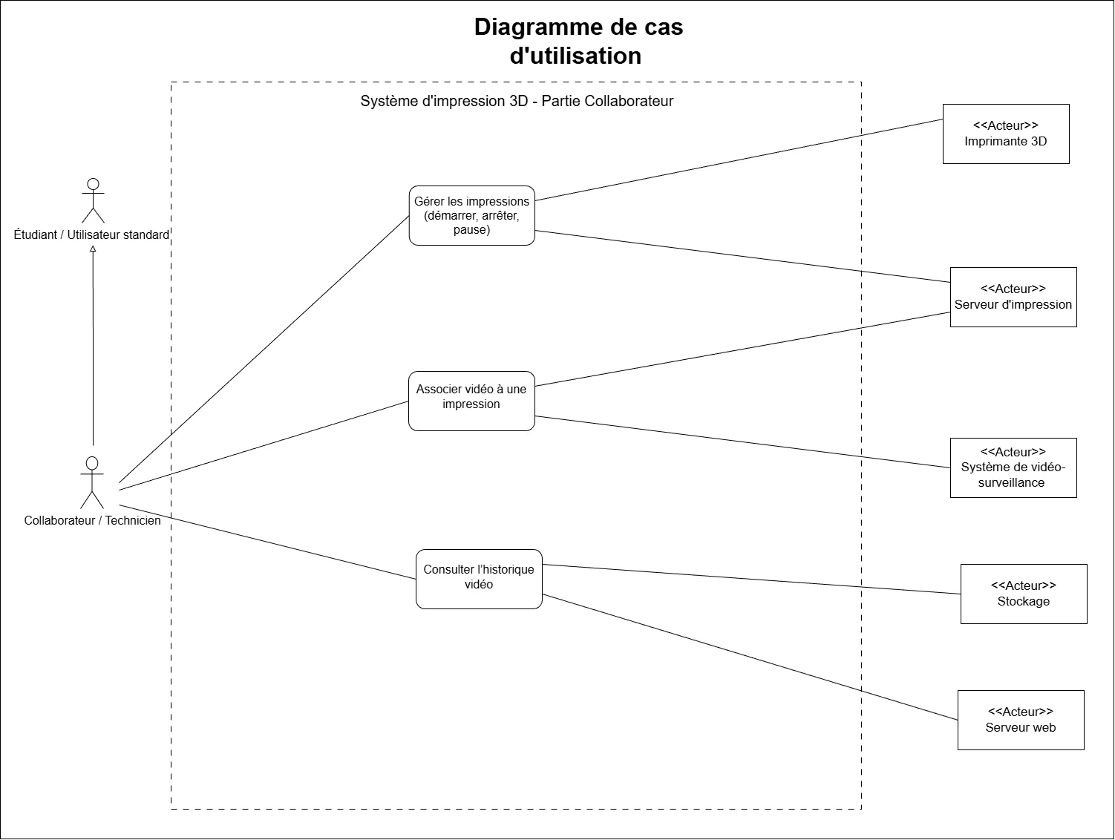
Cas d'utilisation - Collaborateur

Slide 9
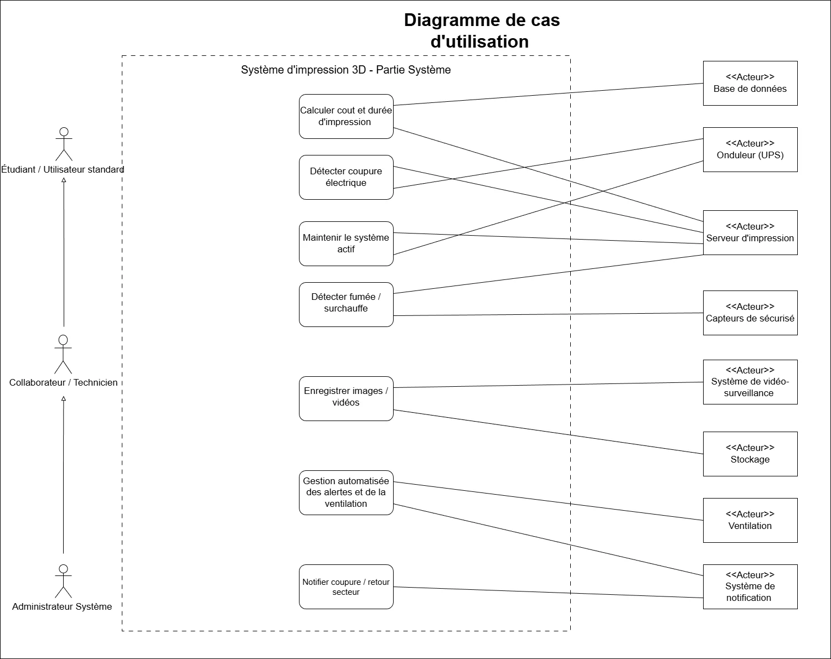
Cas d'utilisation - Système

Slide 10
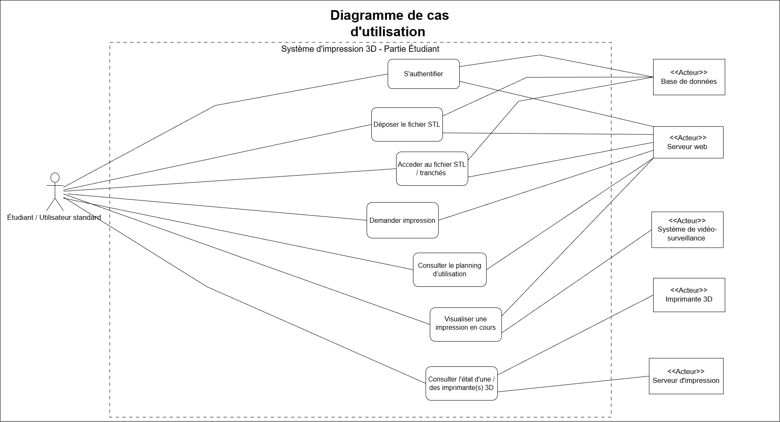
Cas d'utilisation - Étudiant

Slide 11
Diagramme de Déploiement
🔗 Lien vers le diagramme interactif
Cliquez ici pour ouvrir le diagramme
Diagramme de déploiement du système SGI3D
💡 Le diagramme s'ouvrira dans diagrams.net
pour une visualisation interactive et détaillée

Slide 12
SECTION 03
Planification

Slide 13
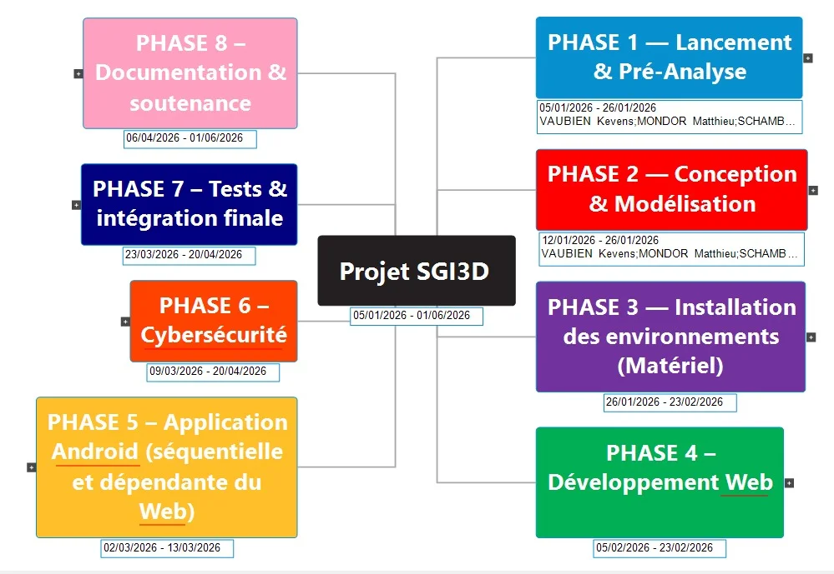
Diagramme de GANTT - Phases

Slide 14
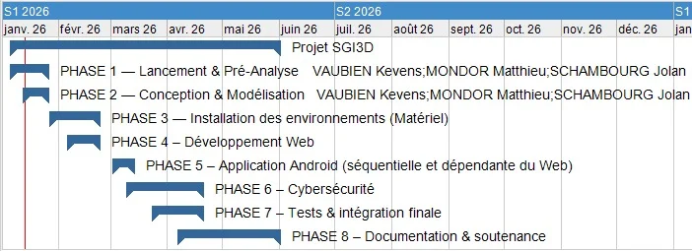
Diagramme de GANTT - Timeline

Slide 15
Équipe Projet
Mondor Matthieu
Imprimantes, caméras, sécurité
Jolan Schambourg
Application mobile et notifications
Kevens Vaubien
Serveur, base de données, détection fumée

Slide 16
Cahier de Recettes 📓
Tests de validation des fonctionnalités du système SGI3D
R1
Authentification utilisateur
✓
R2
Notification fin d'impression
✓
R3
Lancement impression 3D
✓
R4
Détection fumée + arrêt auto
✓
R5
Consultation état à distance
✓
R6
Gestion coupure électrique
✓
R7
Suivi avancement impression
⏳
R8
Calcul coût et matière
⏳

Slide 17
Extraie Glossaries 📖
SGI3D
Caméra IP
Système de Supervision et de Gestion d'Imprimantes 3D
Caméra connectée au réseau
FABLAB
Onduleur
Atelier équipé de machines numériques
Batterie de secours (UPS) + protège des surtension
Capteur
STL
Appareil de détection (fumée, température)
Format de fichier 3D

Slide 18
Merci pour votre attention
Jolan SCHAMBOURG • Kevens VAUBIEN • Mondor MATTHIEU
BTS CIEL IR - Lycée Joseph GAILLARD

